Slide 1
Разбор заданий регионального этапа всероссийской олимпиады школьников по труду(технологии)
Теоретический тур
10 класс

Slide 2
Общая часть
1. Как называется специальный документ, разработанный заказчиком и утверждённый исполнителем, в котором изложены требования, параметры и основные эксплуатационные характеристики проекта, объекта или системы?
а – техпроцесс
б – техоперация
в – техзадание
г – техкарта
Ответ: В
Пояснение: С данным вопросом справились большинство обучающихся
2.Жизненный цикл товара – это:
а – кругооборот товара
б – время годности товара
в – время выхода товара на рынок и до его ухода с рынка
г – правильного ответа нет
Ответ: В
Пояснение: С вопросом справилось большее количество обучающихся.

Slide 3
3. Проставьте нумерацию алгоритма построения чертежа детали, представленной двумя видами.
  1.Построение очертания главного вида.
  2.Заполнение основной надписи. Проверка чертежа.
  3.Нанесение размеров.
  4.Обводка чертежа.
  5.Выбор положения формата и масштаба изображения.
  6.Построение очертания вида сверху.
  7.Выбор видов, анализ их графического состояния и симметричности.
  8.Установление рабочего поля, расчёт и построение габаритных прямоугольников, проведение осей симметрии.
  9.Анализ геометрической формы детали и её симметричности.
  Ответ: 9,7,5,8,1,6,3,4,2 или 9,5,7,8,1,6,3,4,2
  Пояснение: Поставить правильную нумерацию вызвало затруднения почти у всех.

Slide 4
4.Основным видом конструкторской документации является чертёж. Он выполняется и оформляется в соответствии с правилами Государственных стандартов единой системы конструкторской документации (ГОСТ ЕСКД). Все стандарты ЕСКД имеют определённую структуру изображения.
Определите, что означает первая цифра «2» представленного ГОСТа:
ГОСТ 2.109-2023
а – год регистрации
б – классификационная группа стандарта
в – порядковый номер в группе
г – принадлежность к серии ЕСКД
Ответ: Г
Пояснение: Правильный ответ ответили небольшое количество обучающихся.

Slide 5
5.В каких типах аккумуляторов эффект памяти оказывает существенное влияние на работу?
а – свинцово-кислотные
б – никель-кадмиевые
в – литий-полимерные
г – никель-металлгидридные
д – литий-ионные
е – алкалиновые
Ответ: Б,Г
Пояснение: На данный вопрос обучающиеся выбирали только один ответ.
6.Вставьте пропущенные слова:
На тепловых электростанциях ротор генератора вращается с помощью
1 турбины, на гидроэлектростанциях – с помощью 2 турбины.
Ответ: 1-паровой, 2-водяной
Пояснение: Справились все, затруднений не вызвало.

Slide 6
7.В классификации профессий, предложенной Евгением Александровичем Климовым, выделены типы профессий по признаку «предмет труда», классы профессий по признаку «цель труда», отделы профессий по признаку «средства (орудия) труда», группы профессий по признаку «условия труда». По средствам (орудиям) труда различают следующие отделы профессий: …, …, …, …
Напишите четыре отдела профессий по признаку «средства (орудия) труда».
Ответ:
Профессии ручного труда (Р)
Профессии машинно-ручного труда(М)
Профессии, связанные с применением автоматизированных и автоматических систем (А)
Профессии, связанные с преобладание функциональных средств труда (Ф)
Пояснение: Вопрос вызвал затруднения. Правильного ответа не дал никто.

Slide 7
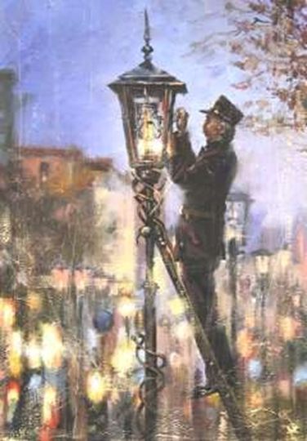
8.Представитель какой старинной профессии изображён на репродукции картины С.А. Кроповинского? К какому типу профессий по предмету труда в классификации профессий, предложенной Евгением Александровичем Климовым, она относится?
Ответ: Фонарщик, Человек- Техник
Пояснение: На первый вопрос ответили все, со вторым затруднения.

Slide 8
Специальная часть
9.Какие растения из овощных культур являются источниками эфирных масел и ароматических веществ?
а – картофель, тыква
б – сельдерей, петрушка в – свёкла, капуста
г – спаржа, шпинат
Ответ: Б
Пояснение: Ответили большее количество обучающихся.

Slide 9
10.Установите соответствие между видами сыра и их названиями.
Вид сыра |  | Название сыра
1 | рассольные | А | пармезан
2 | твёрдые | Б | каламбер
3 | полутвёрдые | В | бри
4 | мягкие | Г | гауда
 |  | Д | брынза
 |  | Е | маасдам
 |  | Ж | сулугуни
Ответ: 1-Д,Ж; 2-А; 3-Г,Е; 4-Б,В
Пояснение: Правильно установить соответствие, вызвало затруднение.

Slide 10
11.Данный термин лингвистически имеет древнегреческое происхождение и состоит из слов «желудок» и «закон», «обычай». Считается, что термин ввёл в обиход французский поэт, историк и социолог Жозеф де Бершу.
В русском языке это слово существует в понимании магазин, торгующий продуктами питания; продуктовый магазин. Значительно реже этот термин употребляется в отношении знатоков, разбирающихся в тонкостях изысканной кухни.
Ответ: Гастроном
Пояснение: Справились все.

Slide 11
12.Впишите слово, соответствующее предложенному значению.
  1.Ткань в пёстротканую клетку, то же, что Тартан.
  2.Юбка в складку из клетчатой ткани.
  Ответ: Шотландка
  Пояснение: Вызвало затруднения, ответило небольшое количество обучающихся.
13.Где впервые начали производить шёлковую ткань?
а – Китай
б – Россия
в – Древний Египет
г – Бельгия
д – Индия
Ответ: А
Пояснение: Ответили все

Slide 12
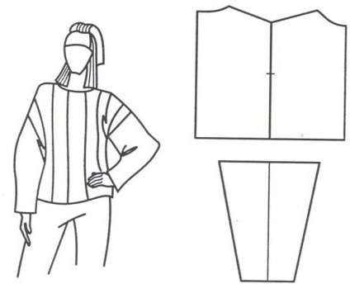
14.По рисунку модели и чертежу дайте название проймы конструкции рубашечного рукава
Ответ: Щелевидная пройма
Пояснение: Никто не ответил верно

Slide 13
15.Выберите все правильные ответы. Величина припусков на швы при раскрое деталей зависит от:
а – размера деталей
б – вида шва
в – свойств ткани
г – конструкции изделия
Ответ: Б,В,Г
Пояснение: Полное совпадение трех ответов не было.
16.Какие ведущие размерные признаки применяют для описания типовых фигур девочек и мальчиков дошкольного и младшего школьного возраста?
а – рост, обхват груди, обхват бёдер
б – рост, обхват груди, обхват талии
в – рост, обхват талии, обхват бёдер
Ответ: Б
Пояснение: Справились большее количество обучающихся

Slide 14
17.Сопоставьте термин с содержанием швейных работ
Ответ:
Пояснение: Были ошибки хотя бы по одной букве.
Термин
1 | Наметать
2 | Приметать
3 | Приутюжить
4 | Пришить
5 | Сутюжить
Содержание работ
а | Уплотнить края деталей или швов
б | Уплотнить ткань для создания формы, удалить посадку или слабину ткани
в | Временно соединить смёточными стежками части деталей или мелкие детали с основной
г | Временно соединить смёточными стежками детали, наложив одну деталь на другую
д | Присоединить к готовому изделию мелкие детали, отделку, фурнитуру
1 | 2 | 3 | 4 | 5
г | в | а | д | б

Slide 15
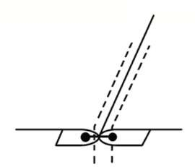
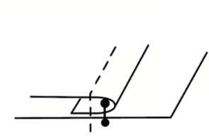
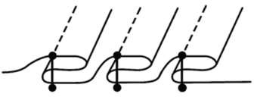
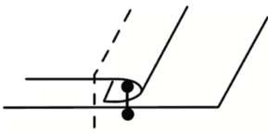
18.Ответьте на следующие вопросы:
  На рисунке представлены машинные швы. К каким видам швов они относятся?
  По предложенному описанию машинного шва определите его букву и напишите его название.
«Для выполнения этого машинного шва необходимо притачать деталь по разметке, отвернуть её на лицевую сторону и отстрочить по краю. Припуск шва при этом остается открытым»
А Б В Г
Ответ: 1-отделочные швы, соединительные швы
2-Б-настрочной шов с открытым срезом
Пояснение: 1-Вызвало затруднения, 2- Ответили большое количество обучающихся.

Slide 16
19.В приведенном ниже тексте (Рабочие органы швейной машины) вставьте пропущенные слова.
«Рабочими органами швейной машины являются: игла, двигатель ткани,
лапка, 1 , 2 .
Работу каждого рабочего органа швейной машины обеспечивает соответствующий механизм. Образование строчки обеспечивается слаженной работой всех механизмов. В их основе лежат механизмы преобразования
3 движения в возвратно-поступательное. Такими механизмами преобразования являются: кривошипно-шатунный, эксцентриковый,
4 »
Ответ: 1-нитепритягиватель, 2-челнок, 3-вращательного, 4-кулачковый.
Пояснение: Вызвало затруднения, только на 1и 2 ответили не много обучающихся.

Slide 17
20.Название этой проволоки в переводе с испанского «canuto» - означает «труба». Она представляет собой тонкую металлическую нить, скрученную в тугую спираль. Проволоку протягивают через специальную заготовку с отверстиями разного диаметра, постепенно истончая и превращая в тонкую металлическую нить.
Как называется эта металлическая нить? Для какого вида шитья она предназначалась на Руси в XII веке? Ответ впишите в бланк ответов.
Ответ: Канитель, золотное шитье/ золотое шитье/вышивка золотыми нитями
Пояснение: Большее количество обучающихся справились

Slide 18
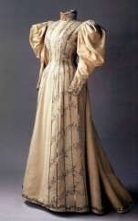

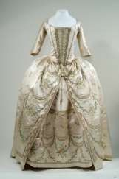
21.Л.Н. Толстой в своем романе «Война и мир» так описывает первый бал Наташи Ростовой: «Зеркала по лестнице отражали дам в белых, голубых, розовых платьях, с бриллиантами и жемчугами на открытых руках и шеях. Наташа смотрела в зеркала и в отражении не могла отличить себя от других. Все смешивалось в одну блестящую процессию».
В каком платье на балу могла быть Наташа Ростова – героиня романа Л.Н. Толстого?
а б в
Ответ: Б
Пояснение: Справились большее количество обучающихся.

Slide 19
22.Стиль в архитектуре и костюме, отразивший идеализирование Античности, ставивший её как непревзойденный образец и канон
а – классицизм
б – формализм
в – кубизм
г – импрессионизм
Ответ: А
Пояснение: Справились все.

Slide 20
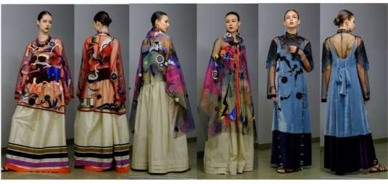
23.Выберите правильный ответ.
Творчество Василия Кандинского, мастера русского авангарда, во многом сформировавшего окружающую нас действительность, стало источником вдохновения для коллекции «Истерия искусства» (2023 г.) Назовите автора коллекции.
а – Татьяна Парфёнова
б. – Ульяна Сергиенко
в – Кира Пластинина
г – Валентин Юдашкин
Ответ: А
Пояснение: Ответили не большое количество обучающихся

Slide 21
24.Изделие, состоящее из трёх слоёв: верхний – декоративный, средний – прокладка (синтепон, ватин), нижний – подкладка. Обязательным условием является то, что все три слоя должны быть простёганы. По качеству стёжки определяется уровень исполнителя, по верхней декоративной части – художественный уровень. Основа – блок, в который часто вкладывается символический смысл. Блоки собирают в панели, затем из панелей собирается изделие.
а – аппликация
б – квилт
в – кинусайга
г – пэчворк
Ответ: Б
Пояснение: Ответили не большое количество обучающихся.

Slide 22
25.Верно ли высказывания.
Ришелье – это ажурная вышивка, в которой края (контуры) рисунка обмётываются петельным швом, просветы заполняются связующими бридами. Фон ткани вырезается.
Ответ: Верно
Пояснение: Ответили все

Slide 23
Творческое задание Кейс-задача.
Выполните дизайн-проект сумки с фермуаром в стиле модерн.
СУМКА, и, ж. Приспособление для переноски или ношения чего-н. в виде сделанного из ткани, кожи и т. п. вместилища квадратной, продолговатой, округлой или иной формы. Плетеная с. для провизии. Полевая сумка (для карт, бумаг и т. п.; воен.). Переметные сумки. Школьная сумка (для книг и тетрадей). Сумка почтальона. Дорожная сумка и т.д.
«Толковый словарь русского языка» под редакцией Д. Н. Ушакова
Сумка – слово уменьшительное от сумы.
Принято считать, что в русском языке слово «сума» появилось в XV веке.
Обозначение было соответствующим – котомка, мешок.
В древненемецком языке «soum» – «груз вьючного животного».
В латинском языке слово «sauma» обозначало «вьючное седло». Да и у нас в прошлые века слово использовали исключительно для мешков, которые прикрепляли к седлам.
Сумки являются важными символами моды, стиля и даже социокультурных изменений. История сумок простирается на протяжении веков, и каждая эпоха приносила свои уникальные стили и функциональные особенности
*– Сумка может быть разработана для различных категорий граждан: мужчин, женщин, детей, молодёжи.

Slide 24
Задание выполняется в 5 этапов.
Алгоритм действий
1.Выберите все графические элементы, соответствующие стилю «модерн» (рис.1).
2.Разработайте эскиз сумки (3-D или аксонометрию), используя выбранные графические элементы
3.Разработайте конструкцию сумки, выполните чертёж, нанесите необходимые размеры.
4.Заполните лист сопровождения на изготовление Вашего изделия – сумки.
Обязательно укажите соответствующие пункты:
  1.Вид изделия (название – вид сумки, назначение)
  2.Описание внешнего вида изделия
  3.Материал изделия
  4.Застёжка изделия
  5.Декор
  6.Фурнитура:
  7.Новизна
Напишите название и концепцию изделия и укажите новизну, разработанной Вами модели сумки.

Slide 25


Ответ: 8, 5.
8 5
Пояснение: Ответили все.
Эскизы сумок были интересные, все выполнили чертежи и нанесли размеры, заполнили лист сопровождения.
Справились все.

